Slide 1

Major Project 1
Machine Learning-based
Visual Tool for News Reliability Assessment
A Vietnamese NLP/ML web application for reliability screening, visual explanation, history, and feedback collection.
Student
Pham Ngoc Huy Hoan
Trinh Xuan Hoa
Supervisor
Nguyen Ngoc Huyen Tran, M.Sc.
04 / 06 / 2026
Notes:
Kính thưa thầy cô, đề tài của em là Machine Learning-based Visual Tool for News Reliability Assessment. Mục tiêu là xây dựng công cụ web hỗ trợ đánh giá nhanh độ tin cậy tin tức tiếng Việt bằng NLP và Machine Learning. Hệ thống là công cụ hỗ trợ sàng lọc ban đầu, không thay thế fact-checking chuyên nghiệp.
1

Slide 2
MAJOR PROJECT 1
02
Table of contents
01
02
03
04
05
Problem
Dataset
Model
System
Demo
Vietnamese misinformation and clickbait need screening support.
VFND labels are cleaned, normalized, split, and documented.
Four ML baselines are benchmarked; Linear SVM is selected by metrics.
Streamlit app integrates inference, explanations, storage, and feedback.
Two prepared cases prove reliable vs suspicious behavior and history.
Notes:
Slide này dùng để định hình câu chuyện bảo vệ. Em trình bày theo thứ tự: bài toán, dataset, preprocessing, training, metrics, kiến trúc, demo app, hạn chế và hướng phát triển. Điều quan trọng là làm rõ đây là hệ thống ML/NLP hoàn chỉnh, không phải một ô nhập text rồi trả điểm.
2

Slide 3
MAJOR PROJECT 1
03
Problem and project boundary
The project screens linguistic reliability signals in Vietnamese news.
PROBLEM
BOUNDARY
Vietnamese users face unreliable news, clickbait headlines, and posts without clear sources.
Decision support for initial screening — not a claim-level truth verification system.
A binary fake/real label alone is hard to trust.
Users need risk, signals, and limitations.
Reviewers need history and feedback for later inspection.
Focus: Vietnamese text reliability patterns.
ML/NLP baselines with measurable evaluation.
Explanation, prediction history, feedback, and report export.
Notes:
Bài toán xuất phát từ tin giả, clickbait và nội dung thiếu nguồn rõ ràng. Em nhấn mạnh hệ thống không xác minh sự thật tuyệt đối mà hỗ trợ sàng lọc ban đầu. Đây là cách nói chuyên nghiệp, tránh bị hỏi xoáy rằng model có chắc đúng 100% không.
3

Slide 4
MAJOR PROJECT 1
04
Objectives and contributions
Built around reproducibility, explainability, and feedback.
OBJECTIVES
CONTRIBUTIONS
Build a web-based Vietnamese news reliability screening tool.
Train and compare supervised ML baselines for fake/clickbait detection.
Visualize risk, model signals, suspicious terms, and prediction history.
Collect feedback as a future retraining source.
Reproducible data pipeline: download, clean, split, train, evaluate.
Four-model benchmark with a metric-based best-model decision.
Explainable assessment: ML risk, lexical risk, highlights, token contribution.
Layered architecture: Streamlit, NLP/ML core, Supabase/PostgreSQL.
Notes:
Đồ án có 4 mục tiêu: web app, mô hình ML, trực quan hóa kết quả và feedback loop. Đóng góp chính không chỉ là model mà là workflow hoàn chỉnh từ dữ liệu đến giao diện, lưu trữ và phản hồi người dùng.
4

Slide 5
MAJOR PROJECT 1
05
Dataset and label convention
VFND is normalized into a binary reliability screening task.
PRIMARY SOURCE
350
75
75
VFND Vietnamese Fake News Dataset
train samples
validation samples
test samples
Open research dataset for Vietnamese fake-news studies.
Original labels normalized into reliable vs unreliable.
Source link is opened during defense for traceability.
0 = reliable / real news
1 = unreliable / fake / clickbait
Notes:
Nguồn dữ liệu chính là VFND. Em chuẩn hóa nhãn thành 0 là reliable/real và 1 là unreliable/fake/clickbait. Sau xử lý, dữ liệu chia train 350, validation 75, test 75, phân bố nhãn khá cân bằng 251 và 249. Nếu thầy hỏi dataset nhỏ, em nói đây là hạn chế và hệ thống là công cụ hỗ trợ sàng lọc ban đầu.
5

Slide 6
MAJOR PROJECT 1
06
Data preparation evidence
Cleaning is part of the contribution, not a hidden step.
31.32%
20
251
249
duplicate ratio removed
minimum length threshold
label 0 count
label 1 count
CLEANING STEPS
WHY IT MATTERS
Remove missing labels and unusable text.
Drop duplicates to reduce leakage.
Keep only records passing minimum text length.
Store processed train.csv, val.csv, and test.csv.
Clear split prevents training on the final test data.
Balanced labels make F1 macro and accuracy meaningful.
Dataset profile supports academic traceability.
News Reliability Assessment
Notes:
Ở bước chuẩn bị dữ liệu, em loại bỏ missing labels, văn bản quá ngắn và duplicate. Duplicate ratio bị loại bỏ khoảng 31.32%. Việc chia train, validation, test rõ ràng giúp tránh leakage và làm cho metrics có ý nghĩa.
6

Slide 7
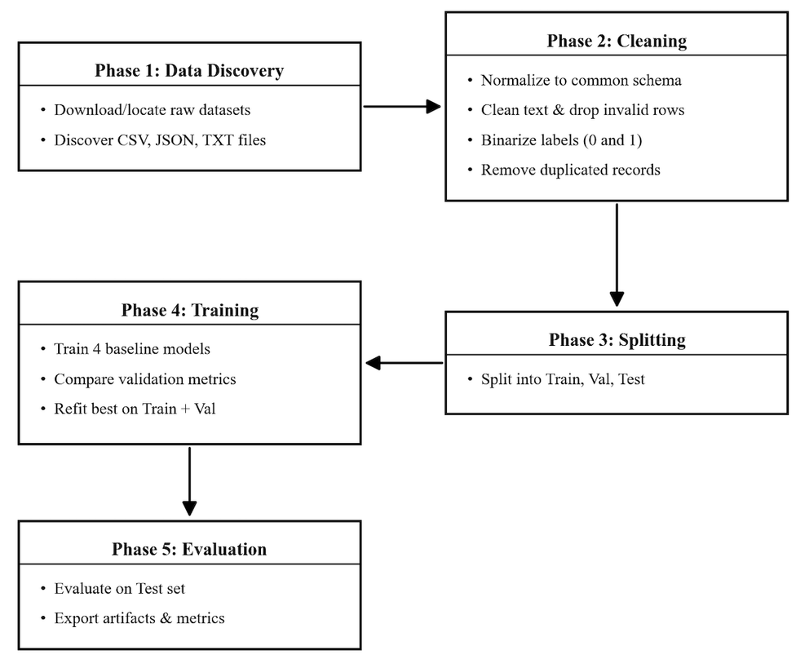
MAJOR PROJECT 1
07
NLP and ML pipeline
From raw dataset to exported model artifact.
1
Download
VFND dataset and optional manual source.
2
Clean
Normalize labels, remove duplicates and short texts.
3
Split
Train / validation / test.
4
Train
TF-IDF + four supervised baselines.
5
Evaluate
F1 macro, accuracy, ROC-AUC, confusion matrix.
6
Export
best_model.joblib and metadata.
Notes:
Pipeline bắt đầu từ dataset, sau đó làm sạch, chuẩn hóa nhãn, tách train/validation/test, trích xuất TF-IDF, train các mô hình, đánh giá bằng metrics và export best model để tích hợp vào Streamlit.
7

Slide 8
MAJOR PROJECT 1
08
Methodology choices
Classical baselines are explainable, stable, and defensible.
FEATURE EXTRACTION
MODEL BENCHMARK
TF-IDF
Probabilistic linear baseline
Logistic Regression
Fast on limited data.
Good for sparse text vectors.
Supports token contribution analysis.
Easier to explain than deep embeddings.
Linear SVM
Strong margin classifier for TF-IDF
Random Forest
Tree ensemble comparison
Naive Bayes
Fast classical text baseline
Selection rule: validation first, then final refit and test evaluation.
Notes:
Em dùng TF-IDF vì phù hợp với baseline text classification, nhanh, dễ tái lập và giải thích được token contribution. Em train 4 baseline: Logistic Regression, Linear SVM, Random Forest và Naive Bayes để có cơ sở so sánh.
8

Slide 9
MAJOR PROJECT 1
09
Model benchmark
The best model is selected by validation F1 macro, not by preference.
Model
Val Acc
Val F1
Test Acc
Test F1
Logistic Regression
0.9200
0.9196
0.8933
0.8929
Linear SVM
0.9467
0.9466
0.9067
0.9064
Random Forest
0.9200
0.9196
0.8933
0.8929
Naive Bayes
0.9067
0.9061
0.8933
0.8929
Notes:
Best model được chọn bằng validation F1 macro. Linear SVM có validation F1 macro cao nhất là 0.9466. Sau khi refit, best model đạt accuracy khoảng 0.92, F1 macro khoảng 0.9199 và ROC-AUC khoảng 0.9915 trên test set.
9

Slide 10
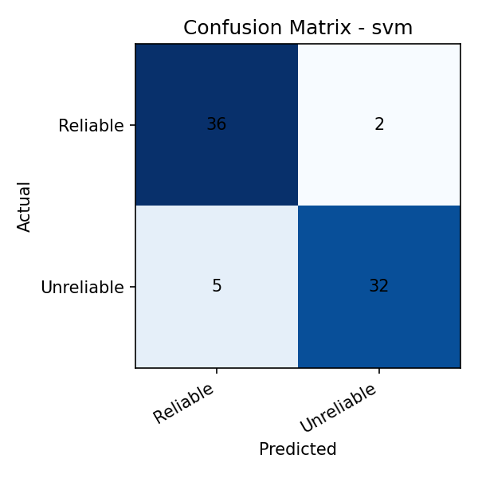
MAJOR PROJECT 1
10
Best model evaluation
Confusion matrix supports transparent error discussion.
Why Linear SVM works here
TF-IDF creates sparse, high-dimensional vectors.
Linear SVM is strong in this feature space.
Macro F1 handles both labels fairly.
Notes:
Đây là confusion matrix của Linear SVM. Em dùng nó để nhìn rõ model đúng/sai trên từng lớp, thay vì chỉ báo accuracy. Nếu thầy hỏi vì sao chọn SVM, em trả lời TF-IDF tạo vector thưa nhiều chiều và SVM thường mạnh trong không gian này.
10

Slide 11
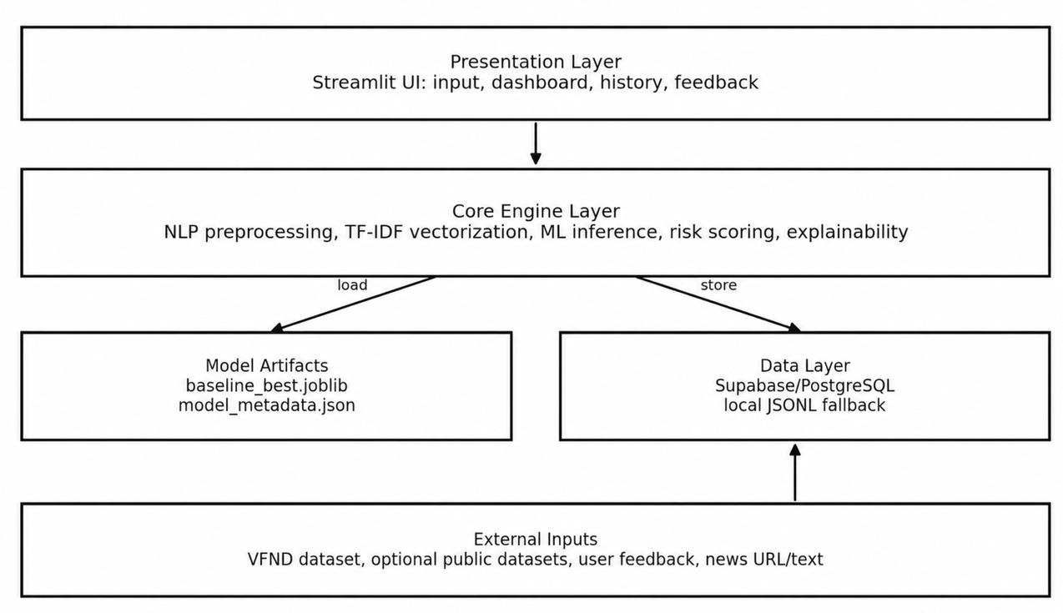
MAJOR PROJECT 1
11
Layered architecture
UI, ML core, model artifacts, and storage are separated.
Presentation
Streamlit UI, input, dashboard, history, feedback
Core engine
Preprocessing, TF-IDF, inference, risk scoring, explanation
Data layer
Supabase/PostgreSQL and local fallback storage
Artifacts
best_model.joblib and metadata
Notes:
Hệ thống được thiết kế theo layered architecture: Streamlit UI, core engine xử lý NLP/ML, data layer Supabase/PostgreSQL, model artifacts. Cách tách lớp giúp dễ bảo trì và có thể thay model sau này mà không viết lại toàn bộ UI.
11

Slide 12
MAJOR PROJECT 1
12
Prediction workflow
The app turns raw input into prediction, explanation, storage, and feedback.
Input
Preprocess
Inference
text or supported URL
normalize, clean, validate
TF-IDF + Linear SVM
Explain
Persist
Feedback
risk, tokens, highlights
history in Supabase/local
correct/incorrect/uncertain
Notes:
Workflow bắt đầu khi người dùng nhập văn bản hoặc URL. Hệ thống validate, preprocess, chạy model, tạo explanation, lưu prediction và cho phép feedback. Đây là điểm giúp em trả lời câu hỏi: khác gì một ô nhập text rồi trả điểm.
12

Slide 13
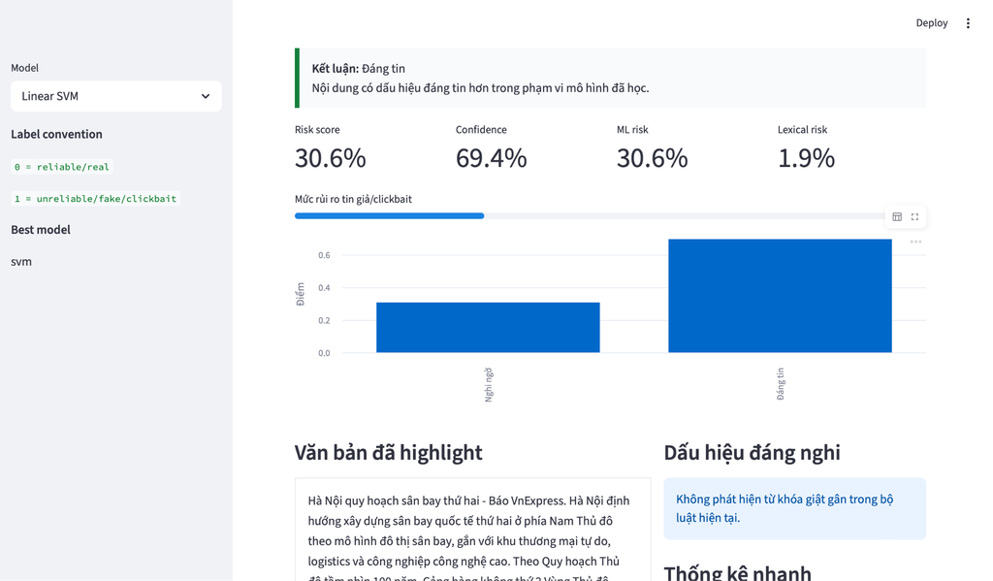
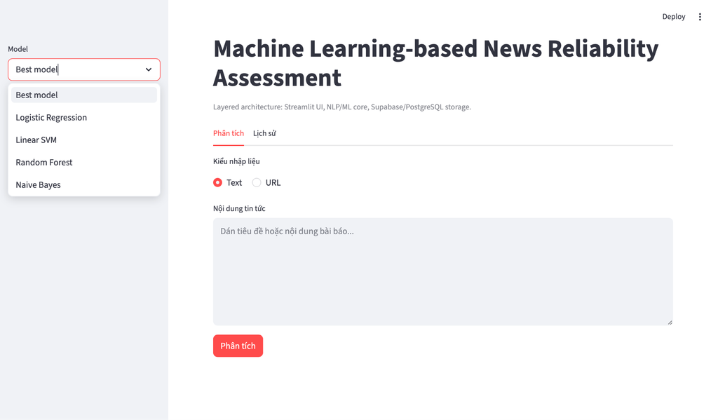
MAJOR PROJECT 1
13
Application result and explainability
The result page is designed for readable review, not just prediction.
Notes:
Ở trang kết quả, người dùng thấy Assessment Summary, risk score, ML risk, lexical risk, highlighted input và token-level explanation. Điểm quan trọng là hệ thống giải thích vì sao cảnh báo, không chỉ trả nhãn.
13

Slide 14
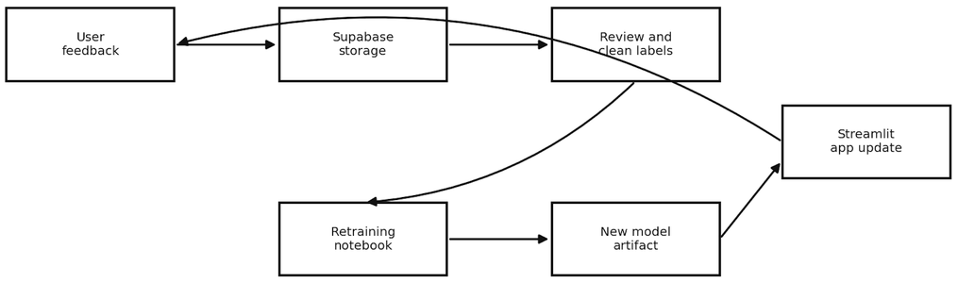
MAJOR PROJECT 1
14
Database and feedback loop
Prediction history and user feedback make the workflow reusable.
STORED RECORDS
Predictions: input text, model output, risk score, explanation, created time.
Feedback: user judgment, optional note, linked prediction id.
History: reviewer inspection and future retraining data.
News Reliability Assessment
Notes:
Supabase/PostgreSQL lưu prediction history và feedback. Prediction lưu input, output, risk score và explanation. Feedback lưu đánh giá đúng, sai hoặc không chắc của người dùng. Đây là nền tảng cho reviewer workflow và retraining sau này.
14

Slide 15
MAJOR PROJECT 1
15
Limitations and future work
Limitations are stated honestly to make the defense stronger.
CURRENT LIMITATIONS
FUTURE WORK
Dataset size is still limited.
The tool screens linguistic reliability signals, not absolute truth.
No claim-level evidence retrieval yet.
Source credibility is not fully modeled.
Expand and continuously update Vietnamese datasets.
Fine-tune PhoBERT or other Vietnamese language models.
Add source credibility and claim evidence retrieval.
Use feedback data for monitored retraining.
Notes:
Hạn chế hiện tại là dataset còn nhỏ, chưa có evidence retrieval và source credibility đầy đủ. Hướng phát triển là mở rộng dataset, fine-tune PhoBERT, thêm source credibility và dùng feedback cho retraining.
17

Slide 16
MAJOR PROJECT 1
16
Conclusion
A reproducible, explainable, and extensible Vietnamese NLP/ML system.
Working app
Streamlit web application for Vietnamese news reliability screening.
ML pipeline
Dataset cleaning, TF-IDF, four baselines, metrics, exported model.
Explainability
Risk score, lexical signals, highlighted terms, token contribution.
Storage loop
Supabase/PostgreSQL history and feedback collection.
Notes:
Tóm lại, đồ án đã xây dựng pipeline hoàn chỉnh từ dataset, preprocessing, training, evaluation, inference, visualization, database storage đến feedback loop. Hệ thống phù hợp vai trò decision-support tool cho đánh giá độ tin cậy tin tức tiếng Việt.
18

Slide 17
Thank you!

